Slide 1
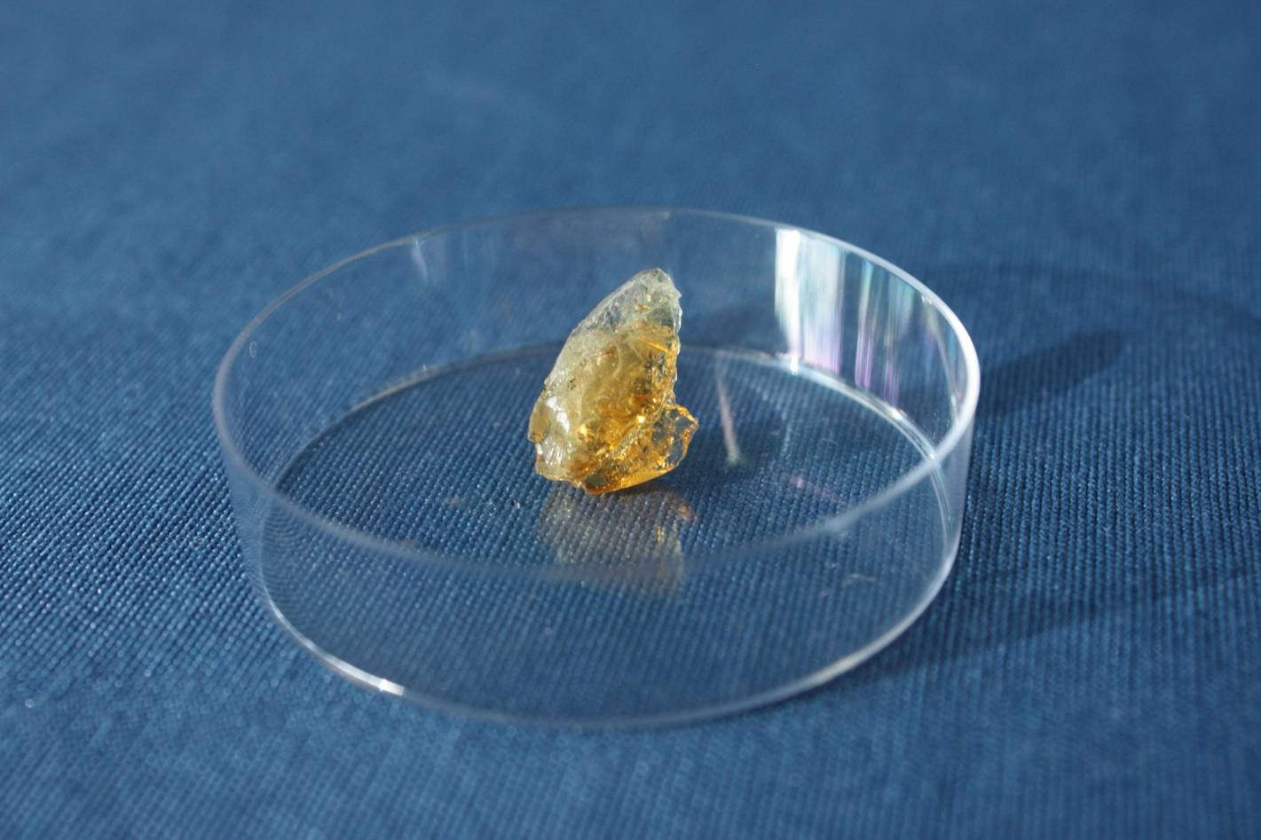
Proceduren til produktion og nedbrydning af PLA

Slide 2
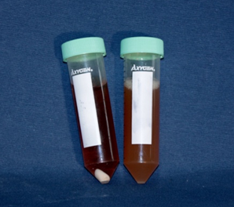
2. Separationen af celler ved centrifugering
2.1 Fyld 40 mL gæringssubstrat i to 50 mL falcon-tubes.
2.2 Centrifuger begge Falcon-tubes ved 5000 rpm i 10 minutes
Supernatant
Pellet

Slide 3
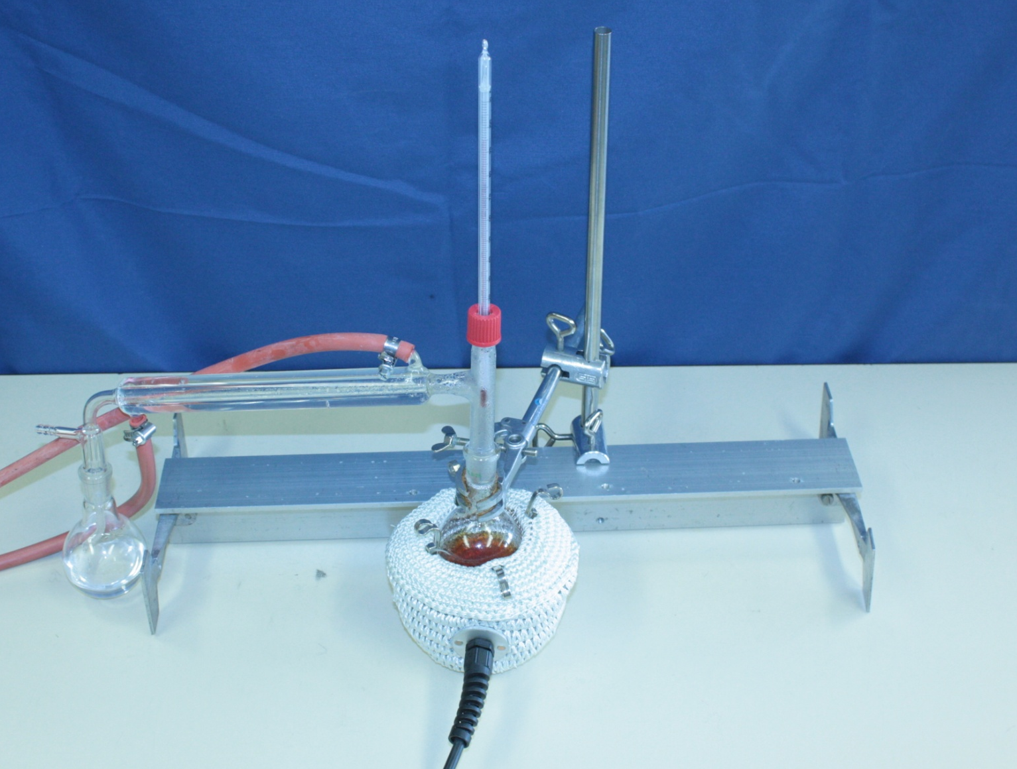
3. Koncentrationen af mælkesyre ved destillering
3.1 75 mL af supernatanten vil blive destilleret
Termometer
Tilbagestrømnings-køler
Vandtilslutning
Destillationskolben med supernatanten
Kolbe med afdestilleret vand
Varmekappe

Slide 4
3. Destillation
3.2 Destiller ca. 50 mL H_2O
3.3 Køl mælkesyre opløsningen ned

Slide 5
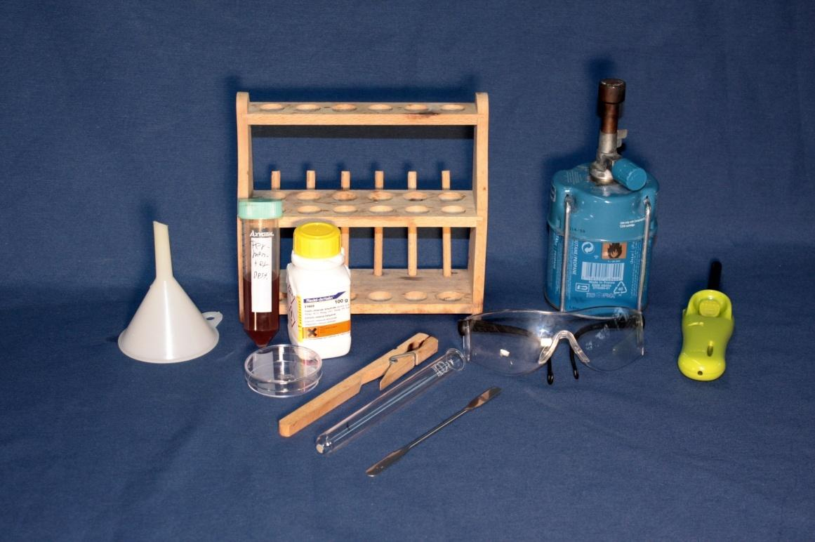
4. Polymesering af laktat
4.1 Følgende materialer får du brug for med polymersering
Holder til reagensglas
Bunsenbrænder
Prøve
Tragt
Sn (II)-Chlorid
Petriskål
Reagensglas-holder
Beskyttelsesbriller
Lighter
Reagensglas
Spatel

Slide 6
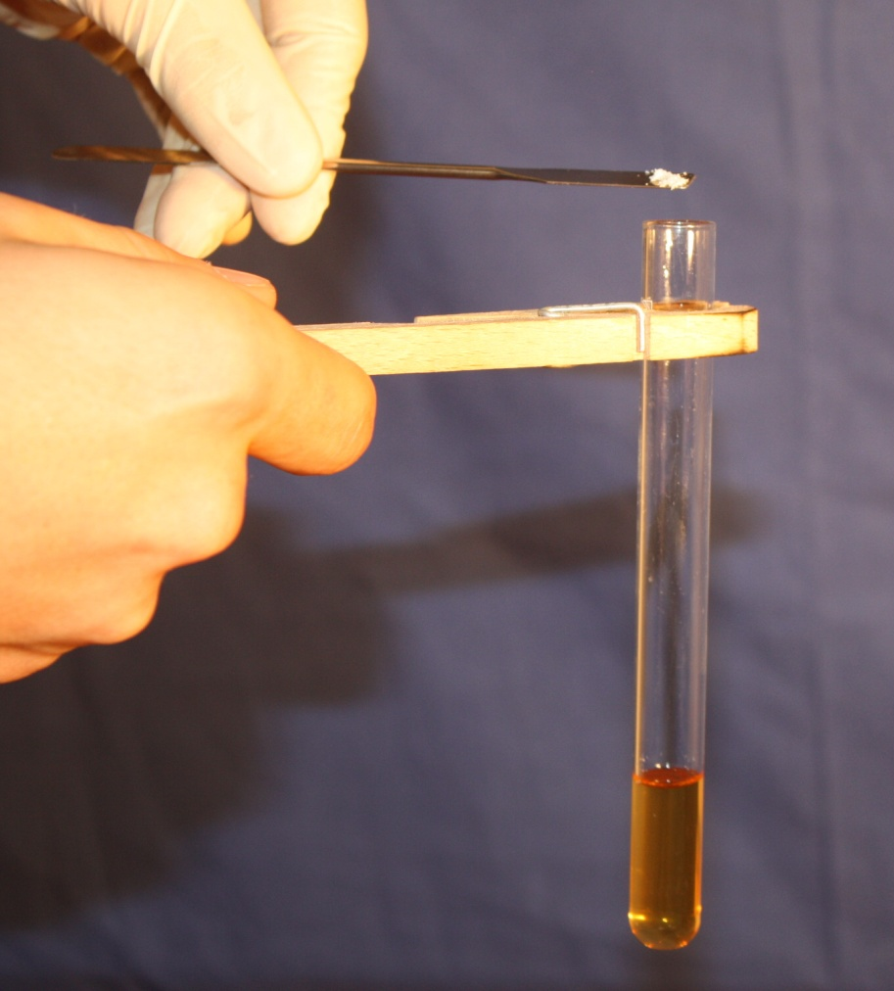
4.2 Brug en pipette til at overføre 5 mL laktat-opløsning tl et reagensglas.
Tilføj katalysatoren,SnCl₂

Slide 7
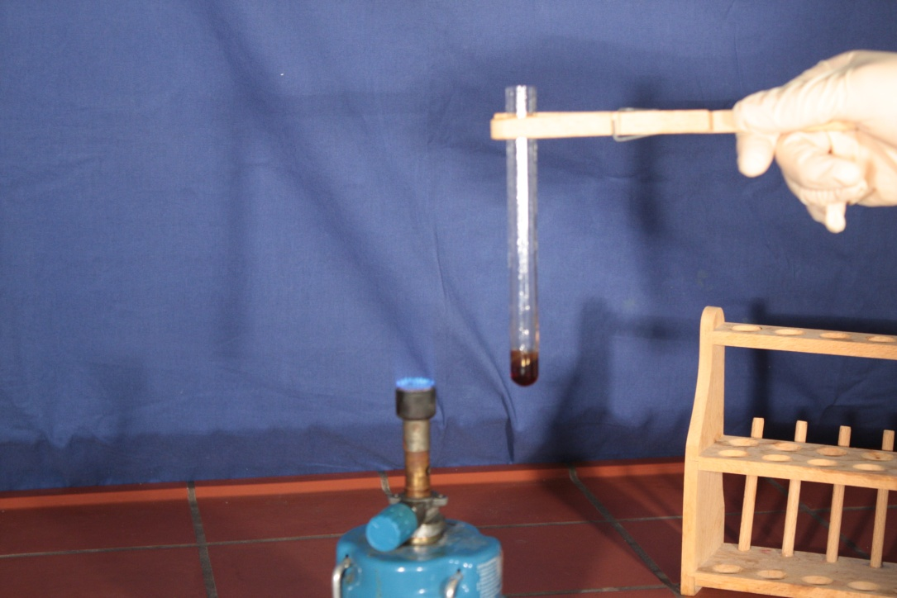
4.4 Opvarm opløsningen i 5-10 min i et stinkskab, samtidig med at opløsningen rystes konstant for at undgå kogende retardation.

Slide 8
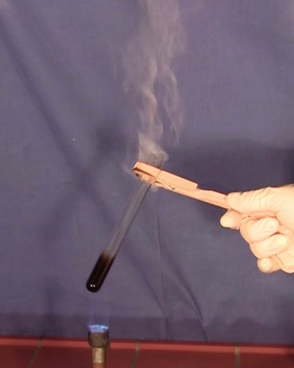
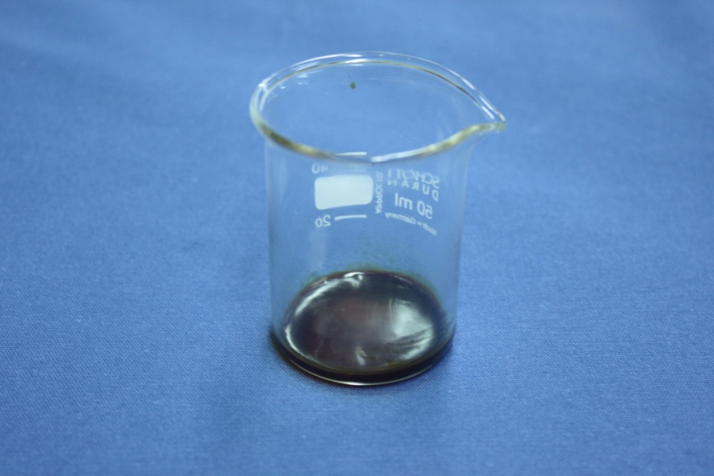
4.5 Når en intensiv hvid røg kommer op, hældes væsken i en 40 mL bægerglas.
→ Ved afkølning i bægerglasset bliver PLA til et fast stof.

Slide 9
5. PLA-nedbrydning ved hydrolyse
5.1 Tilføj 10 mL destilleret vand til bægerglasset og omrør.
→ PLA bliver langsomt opløseligt
10 ml H₂O_{dest.}

Slide 10
6. PLA-nedbrydning
Ecovio
PLA-Folie
PE-Folie
Quelle:
BASF
7 d 9 d 14 d 17 d

